Slide 1

Измерение.Формула Хартли и Шеннона
Подготовил студенты первого
курса ИЦЭиИТ группы 419 и 4110:
Нгуен Тхань
Хоанг Хай

Slide 2
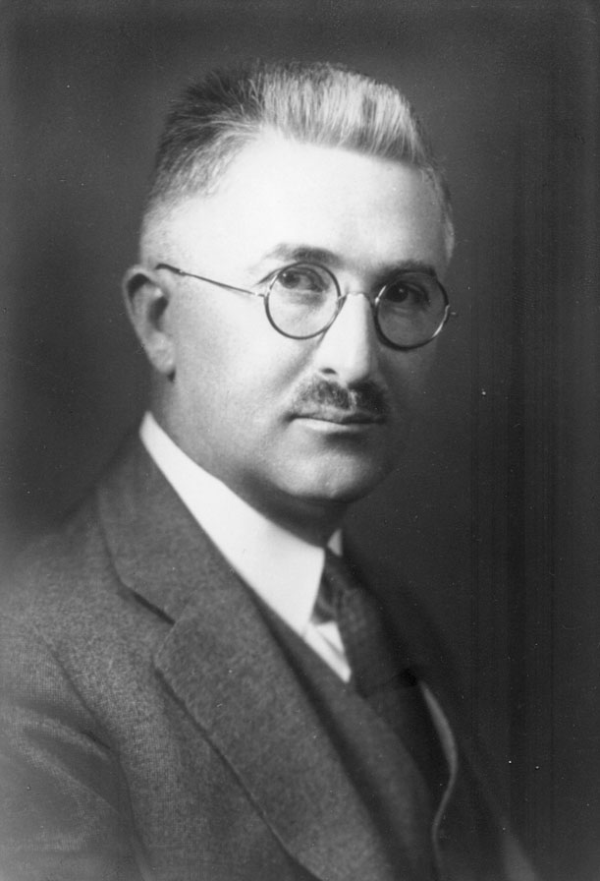
ФОРМУЛА ХАРТЛИ

Slide 3

Формула Хартли или хартлиевское количество информации или мера Хартли - логарифмическая мера информации, которая определяет количество информации, содержащееся в сообщении.
$${I=K∗log}_{2}{N}$$
Где:
N - количество символов в используемом алфавите (мощность алфавита).
K - длина сообщения (количество символов в сообщении).
I - количество информации в сообщении в битах.

Slide 4


Формула была предложена Ральфом Хартли в 1928 году как один из научных подходов к оценке сообщений.
Для случая определения количества информации i в одном символе алфавита мощности N, формула Хартли принимает вид:
$${i=log}_{2}{N}$$
Соответственно, мощность алфавита равна:
$$N =2^{i}$$

Slide 5

Количество возможных вариантов разных сообщений:
$$M =N^{K}$$
Где:
M — возможное количество различных сообщений.
N — количество букв в алфавите.
K - длина сообщения (количество символов в сообщении).

Slide 6




$${I=K∗log}_{2}{N}$$
$${I=log}_{2}{N^{K}}$$
$$M =N^{K}$$
$${I=log}_{2}{M}$$

Slide 7
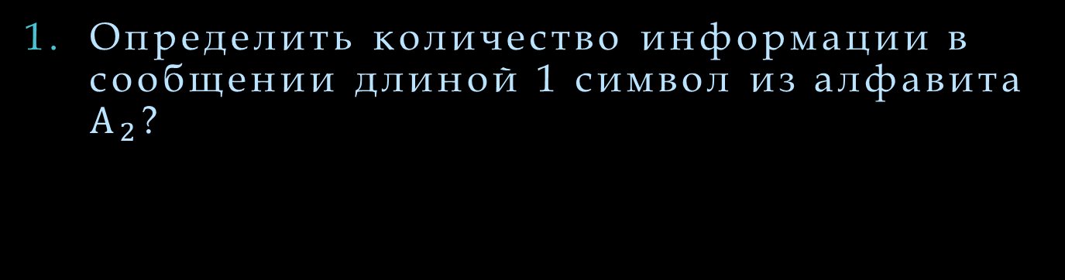
Примеры:
Определить количество информации в сообщении длиной 1 символ из алфавита $A_{2}$?
Дан: N = 2; K = 1;
Найти I?
Решение: $I=K∗\log_{2}{N}=1∗\log_{2}{2}=1$

Slide 8
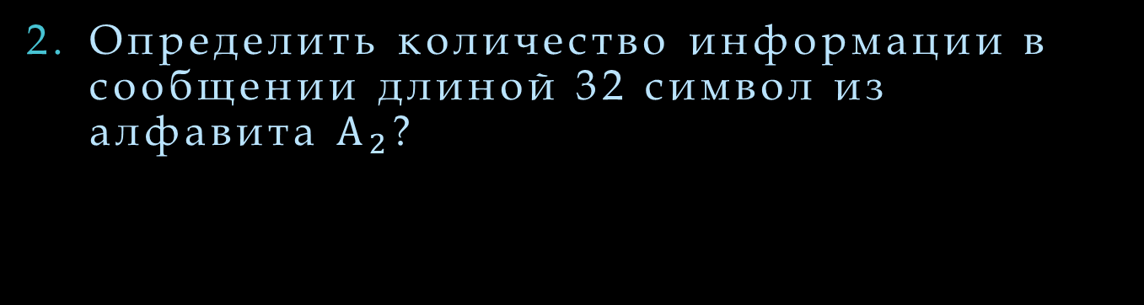
Примеры:
Определить количество информации в сообщении длиной 32 символ из алфавита $A_{2}$?
Дан: N = 2; K = 32;
Найти I?
Решение: $I=K∗\log_{2}{N}=32∗\log_{2}{2}=32$

Slide 9

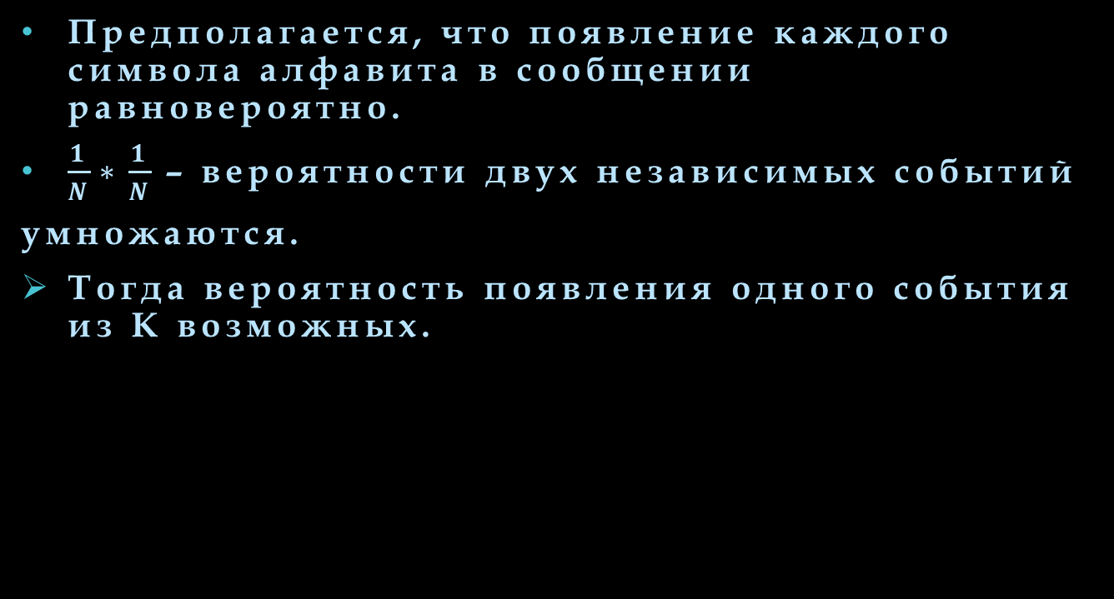
ФОРМУЛА ХАРТЛИ (в вероятностном виде)
Предполагается, что появление каждого символа алфавита в сообщении равновероятно.
$\frac{1}{N}∗\frac{1}{N}$ – вероятности двух независимых событий
умножаются.
Тогда вероятность появления одного события из K возможных.
$$P= \frac{1}{N^{K}}$$

Slide 10




$$P= \frac{1}{N^{K}}$$
PN^{K} = 1
$N^{K}= \frac{1}{P}$
${I=log}_{2}{N^{K}}$
$${I=log}_{2}{\frac{1}{P}}=\log_{2}{1}−\log_{2}{P}=−\log_{2}{P}$$
$$I=−\log_{2}{P}$$

Slide 11

ФОРМУЛА ХАРТЛИ (мера неопределенности)
При вероятностной интерпретации величина I является мерой неопределенности системы («неожиданности», «неупорядоченности», «хаотичности»)
$$I=−\log_{2}{P}$$
Чем больше возможных состояний системы, тем меньше вероятность появления конкретного состояния (P), а значит, тем больше «неожиданность» будущего состояния системы.
Позже К. Шеннон назвал эту величину ЭНТРОПИЕЙ.

Slide 12
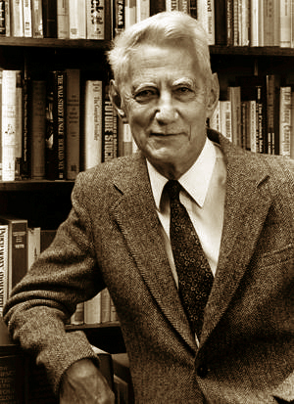
Формула Клода Шеннона

Slide 13
В 1948 г. американский учёный Клод Шеннон предложил другую формулу определения количества информации, учитывающую возможную неодинаковую вероятность сообщений в наборе.
Если вероятности p₁, … p_{N} равны, то каждая из них равна 1/N, и формула Шеннона превращается в формулу Хартли.

Slide 14

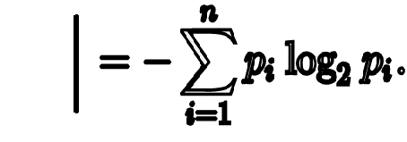

Минус используется из-за того, что логарифм числа меньшего единицы, величина отрицательная.
Для частного случае, когда события равновероятны (p_{i}= 1/N), величину количества информации I можно рассчитать по формуле:
В случае различных вероятностей событий определяется по формуле:
I - количество информации; N - количество возможных событий; p_{i} — вероятность того, что именно i-е сообщение выделено в наборе из N сообщений.
По этой формуле можно определить, например, количество информации, которое мы получим при бросании симметричной и однородной четырехгранной пирамидки.

Slide 15
В качестве единицы информации Клод Шеннон предложил принять один бит(англ. bit — binary digit — двоичная цифра). Бит в теории информации — количество информации, необходимое для различения двух равновероятных сообщений (типа "орел"— "решка", "чет"— "нечет" и т.п.) Но поскольку Бит - слишком мелкая единица измерения. На практике чаще применяется более крупная единица — байт, равная восьми битам. Именно восемь битов требуется для того, чтобы закодировать любой из 256 символов алфавита клавиатуры компьютера (256=2⁸) Также используется ещё более крупные производные единицы информации: 1 Килобайт (Кбайт) = 1024 байт = 2¹⁰ байт, 1 Мегабайт (Мбайт) = 1024 Кбайт = 2²⁰ байт, 1 Гигабайт (Гбайт) = 1024 Мбайт = 2³⁰ байт.

Slide 16
Источники информации:
https://ru.wikipedia.org/wiki/%D0%A4%D0%BE%D1%80%D0%BC%D1%83%D0%BB%D0%B0_%D0%A5%D0%B0%D1%80%D1%82%D0%BB%D0%B8
http://www.5byte.ru/10/0004.php
http://book.kbsu.ru/theory/chapter1/1_1_5.html
http://www.5rik.ru/best/best-145143.php
https://ru.wikipedia.org/wiki/%D0%98%D0%BD%D1%84%D0%BE%D1%80%D0%BC%D0%B0%D1%86%D0%B8%D0%BE%D0%BD%D0%BD%D0%B0%D1%8F_%D1%8D%D0%BD%D1%82%D1%80%D0%BE%D0%BF%D0%B8%D1%8F

Slide 17
Спасибо за внимание!

